Slide 1





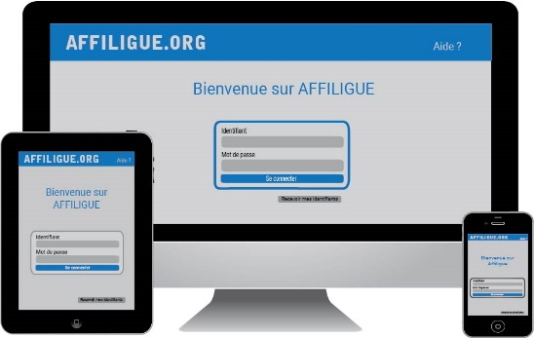





Votre première connexion
Tapez https://www.affiligue.org
Sur la page d’accueil, cliquez sur le bouton « Recevoir mes identifiants » et tapez votre numéro d’adhérent présent sur votre carte ou licence. Cliquez sur le bouton « Recevoir mon mot de passe ».
Ouvrez votre boite mail (il arrive parfois que le mail soit retenu dans le dossier « indésirable » ou « Spam »)
Ouvrez à nouveau la page d’accueil et saisissez vos données personnelles de connexion dans « Identifiants » et « Mot de passe » (ou faites un copier-coller depuis le mail qui vous a été envoyé).
Cliquez sur se connecter.
Assocation sportive
Se réaffilier 22/23 par signature électronique
Pour plus d’informations, une aide départementale est à votre disposition pour vous accompagner :
Adresse du comité ou de la fédération
UFOLEP Somme
51 rue Sully – 80000 AMIENS
03-22-52-49-16
www.ufolep.org

Slide 2
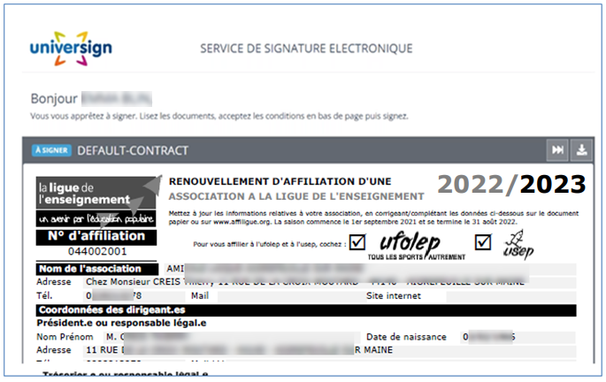
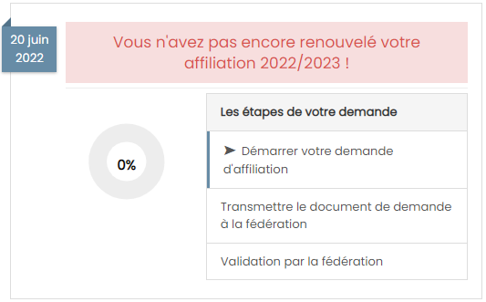



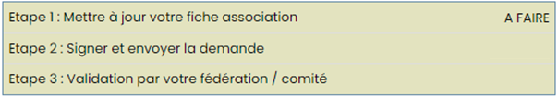
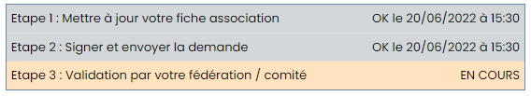
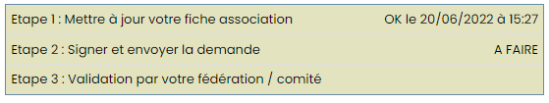

Pour renouveler votre affiliation, vous devez signer votre document de réaffiliation. Nous vous proposons :
la signature électronique
Suppression du papier
Signature avec votre téléphone portable
Transmission automatique à la fédération/comité.
Sur le tableau de bord, démarrer la procédure de réaffiliation
Cliquer sur l’étape 1 pour mettre à jour les informations sur
l’association
Ensuite, cliquer sur l’étape 2 pour signer votre document en choisissant « Par signature électronique »
Notre partenaire UNIVERSIGN se charge
de la signature électronique
Renseigner votre numéro de portable pour authentifier recevoir votre code SMS de signature
Saisissez votre code SMS
Votre demande de réaffiliation est signée.
Vous devez attendre que votre comité Ufolep valide votre demande pour commencer à gérer vos licenciés.
Le site www.affiligue.org est édité par la Ligue de l’enseignement,
Association de loi 1901 à but non lucratif.
V18082021

